Slide 1

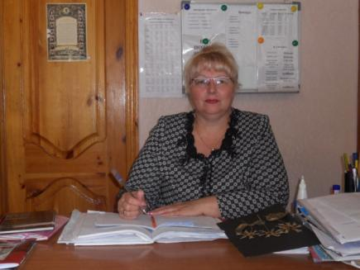
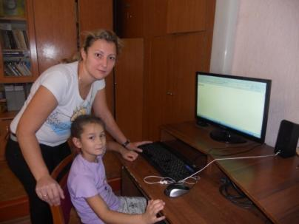
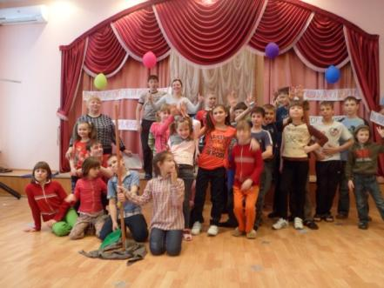
Анализ воспитательной деятельности 2 группы за 2012-2013 уч. год
Воспитатели:
Разувайлова
Наталья Ивановна
Сулейманова Виктория Александровна

Slide 2

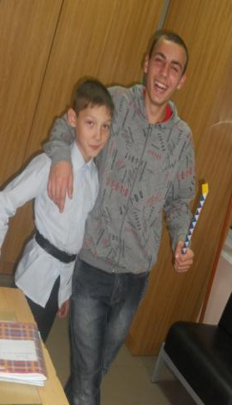
Содержание
1 | Психолого-педагогическая характеристика группы.
2 | Анализ воспитательной работы по степени реализации поставленных в начале года задач.
3 | Профилактическая деятельность
4 | Наши достижения
5 | Результаты самообразования педагогов 2 гр.
6 | Цели и задачи на 2013-2014 уч.год.

Slide 3
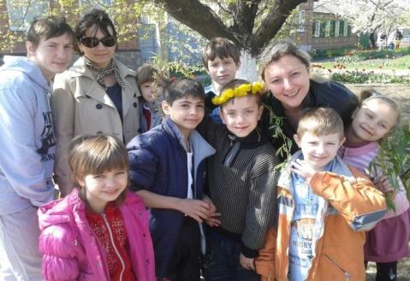
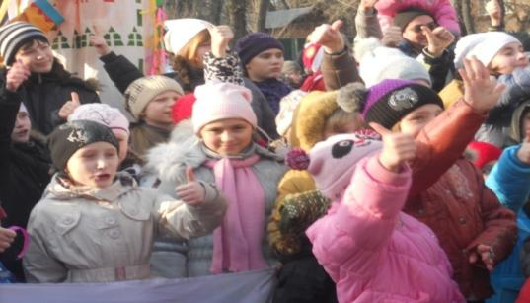
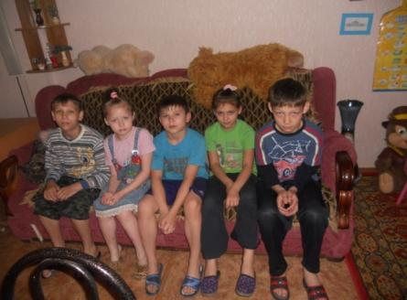
Социальный портрет группы:
3
2
5 чел.
Младшие школьники
12
Юноши
Подростки
1
3
3 чел.
4 чел.
3
Следует отметить, что физический, психологический и социальный возраст детей носит мозаичный характер. Мы исходили из актуального уровня психического развития.

Slide 4

Социометрия на начало уч.года (октябрь 2012г.)
Сергей Г.
Софья Х.
Влад А.
Софья З.
Предпочитаемые
4человека
Принятые
1 человек
Лидеры
4 человека
Алина Г.
Антон С., Леша А., СлаваВ., Захар Г.
Отверженные
1человек
Марина Г.
Основная причина конфликтов – нехватка взаимопонимания между старшими и младшими детьми.

Slide 5
Социометрия (май 2013г.)
Антон С.
Соня Х.
Вячеслав М
Алина Г.
Соня З.
Артем. М.
Лидеры:
«звездочки»
Влад А.
Леша А.
Бронислав М.
Захар Г.
Саша Ч.
Предпочитаемые с тенденцией к лидерству
Принятые
Предпочитаемые
Слава В.
Отверженных в группе нет. Основная причина конфликтов – недоразумения, не понимание ситуации членами коллектива.

Slide 6

Психологический климат
(май 2013г.)
Ярко выраженные
Средне выраженные
Слабо выраженные
Доброжелательность
83,3%
1
16,7%
Радость совместной деятельности
50%
2
41,7%
8,3%
Сопереживание, участие
75%
3
16,7%
8,3%
83,3%
Справедливое отношение
4
8,35%
8,35%
8,3%
5
Конфликтность
41,7%
50%
Удовлетворенность
50%
6
50%

Slide 7
Уровень воспитанности (май 2013г.)
Антон С. – 1,8
Леша А. – 2,06
Влад А. – 2,7
Софья Х. – 2,4
Слава В. -2,3
Бронислав М. – 2,2
Артем М. – 2,5
Захар Г. – 2,3
Саша Ч. – 2,9
Соня З. – 2,9
Слава М. – 2,9
Алина Г.- 2,92

Slide 8
Уровень воспитанности по критериям
(май 2013)
Средний уровень
2,3
2,1
Низкий
уровень

Slide 9
Уровень воспитанности (май 2013г.)
(в соотношении воспитанник - эксперт)
Критерии

Slide 10
Уровень воспитанности на май 2013г.
Воспитанники | Самооценка | Эксперты | Разница
Саша Ч. | 3,1 | 2,9 | + 0,2
Соня З. | 2,8 | 2,9 | - 0,1
Слава М. | 3,5 | 2,9 | + 0,6
Алина Г. | 3,1 | 2,92 | + 0,18
Леша А. | 2,7 | 2,1 | + 0,6
Влад А. | 3,2 | 2,7 | + 0,5
Софья Х. | 2,7 | 2,9 | + 0,3
Слава В. | 3,5 | 2,3 | + 1,2
Бронислав М. | 2,7 | 2,2 | + 0,5
Артем М. | 3 | 2,5 | + 0,5
Захар Г. | 1,7 | 2,3 | - 0,6
Антон С. | 2,5 | 1,8 | + 0,7

Slide 11
Итоги успеваемости
Большинство воспитанников имеют низкий уровень обученности, но стоит отметить, что для половины - это актуальный и возможно потенциальный уровень развития в силу состояния интеллекта, общего состояния организма, глубокой социально-педагогической запущенности.
Данные приведены на 9 человек группы
(3 первоклассника не имеют итоговых отметок в силу школьной программы)
Средний уровень
Высокий уровень
Очень низкий
Низкий уровень
«3,4»
« 5»
«2»
«3»
Неуспевающих нет
11,1%
0 %
88,9%
В течение года проявил хорошее усердие - Захар Г.. Алина Г. и Соня З. окончили успешно 1кл., получили отличную характеристику от учителя. К сожалению, у девочек нет итоговых отметок. Трудности в обучении обнаруживаются у Саши Ч., Славика В., Скворцова А..
Слава М., Соня Х., Влад А. и Леша А. учились в неполную меру сил.

Slide 12
Анализ воспитательной работы за 2012-2013 уч.год по степени реализации поставленных задач
Сплочение и развитие детского коллектива
Использование здоровье-сберегающих технологий
Духовно-нравственное воспитание
Организация работы по социализации выпускников (Соня Х., Антон С., Леша А, Влад А.)

Slide 13
Сплочение и развитие детского коллектива
Жизнедеятельность в группе выстраивалась с учетом развития таких качеств - как:
В течение всего года большинство ребят участвовали в социально-значимой деятельности.
Ребятам нравится проводить время вместе.
Организация совместной общественно-полезной и творческой деятельности
Поддержка
Забота
Взаимовыручка
Уважение
Понимание
Комфортный микроклимат
Отметим, что в течение года удалось наладить отношения, улучшился микроклимат в группе
Игры, тренинги на сплочение
Формирование актива группы, д/самоуправления
Трудности. В течение года в коллектив влилось 3 новеньких. Адаптация этих детей проходит довольно успешно, дети нашли свое место в коллективе. Решение задачи по сплочению и раскрытию личностного потенциала продолжится в новом учебном году.

Slide 14
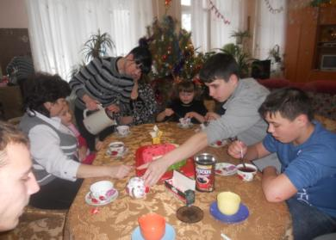
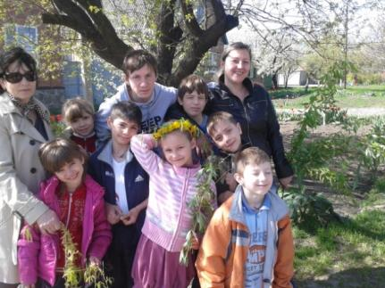
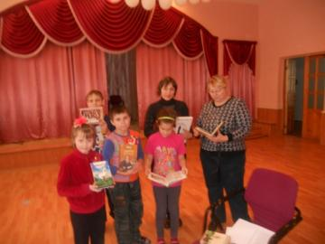
Основные мероприятия:
Открытое мероприятие к 75-летию Ростовской области.
Встреча с представителями библиотеки им.Василенко,
Посвященная Бородинскому сражению, Уроки
исторической памяти от Древней Руси до Новой России
и т.д.
Занятие по программе «Формирование
интеллектуального потенциала воспитанников»
«Семья - это ячейка общества»,
Работа по книге Лихачева Д.С. «Этапы заботы»,
Открытое мероприятие «День смеха»

Slide 15
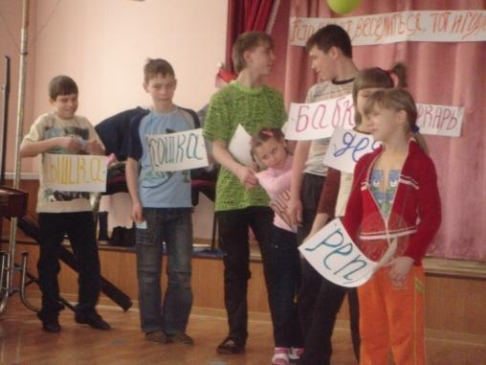
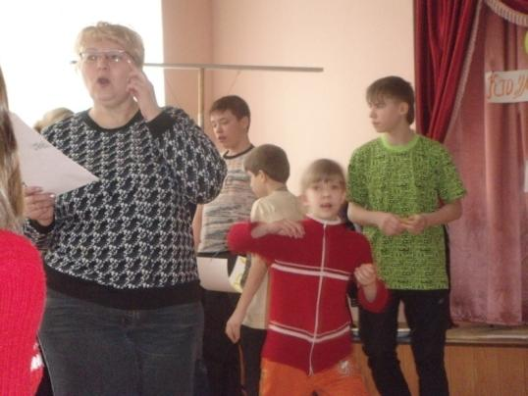
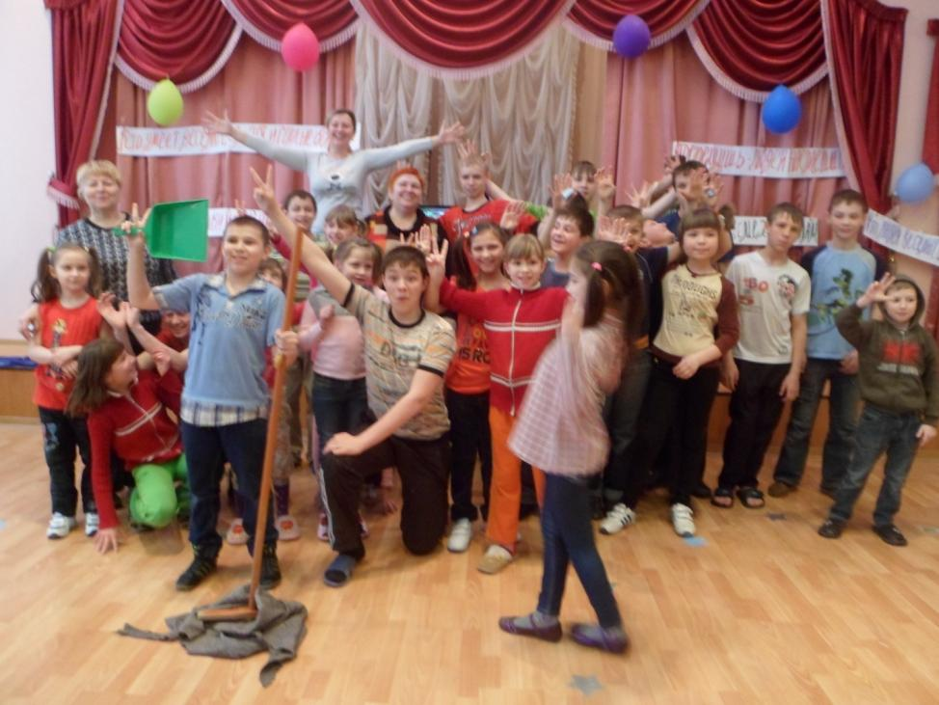
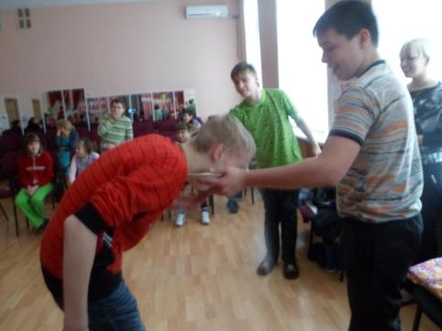
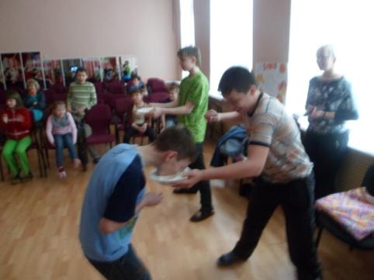
День смеха

Slide 16
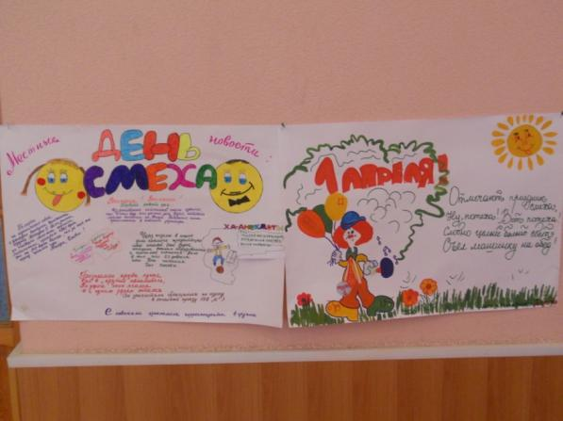
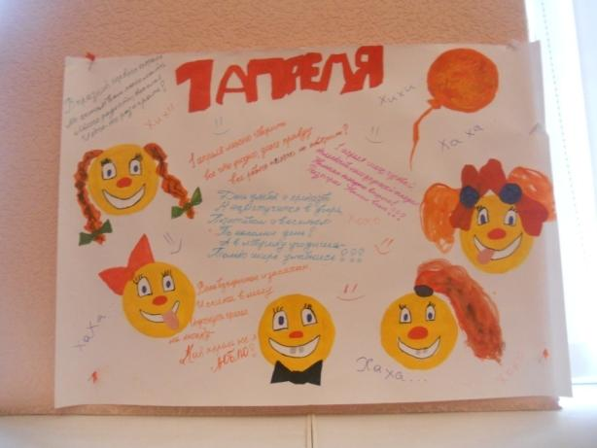
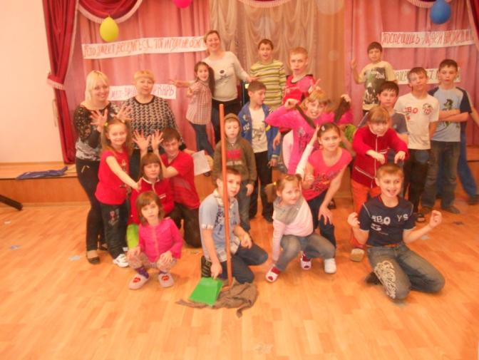
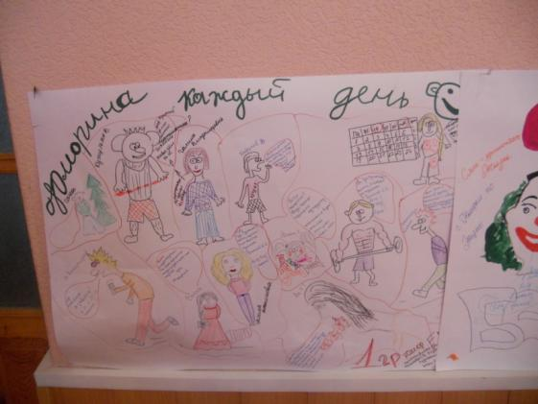
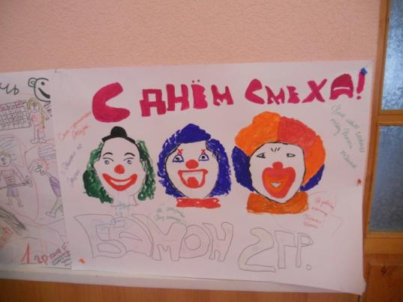

Slide 17
Духовно-нравственное развитие
В течение всего ребята посещали:
«Воскресную школу»
духовно-культурные центры (церковь св Богородицы, Никольский собор, Лавка Старца Павла,, библиотека им. Чехова, им. Василенко, театр)
Знакомились с книгой.
Жизнедеятельность в группе строилась с учетом:
Заботы о младших
Взаимовыручки
Духовность
Подведение итогов недели – развитие рефлексии, адекватной самооценки, развитие навыков целеполагания
Самосовершенствование
Нравственность

Slide 18
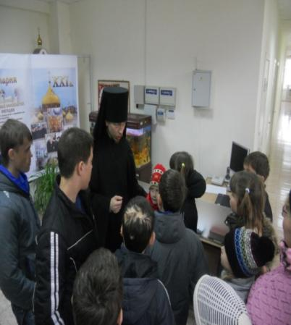
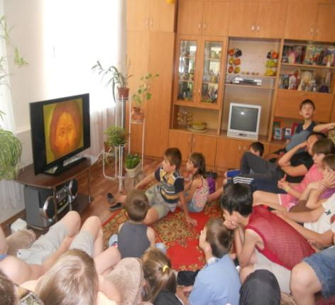
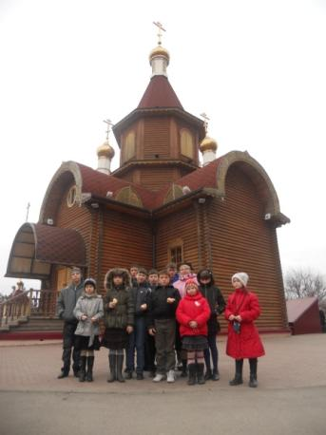
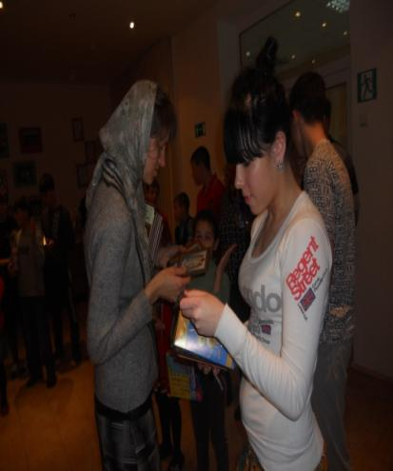
Основные мероприятия:
Занятия в воскресной школе в течении года,
посещение храмов в христианские праздники
Поездка в г.Ростов-на-Дону на экскурсию
по святым местам
Встреча представителей духовной семинарии
из г. Ростова-на-Дону

Slide 19
Здоровьесберегающие технологии
Методы и формы реализации здоровье-сберегающих технологий
Физическое здоровье I
-Спортивный кружок
- Уроки физкультуры
- Прогулки на свежем воздухе
- Походы
- Отдых (летом на море)
- Солнечные ванны
- Водные процедуры
- Упражнения
- Соревновательный метод
- Игровой
- Привитие гигиенических навыков
- Трудовая деятельность
СанПины
Здоровье
Здоровье сберегающая среда
Интерактив-ные методы

Slide 20
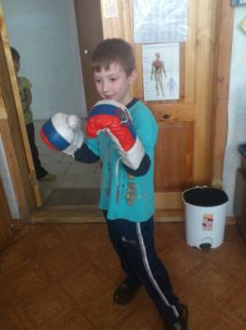
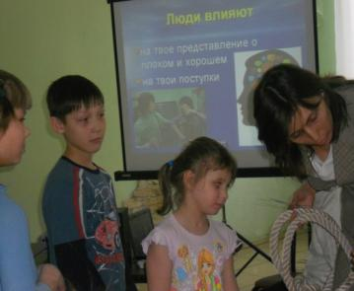
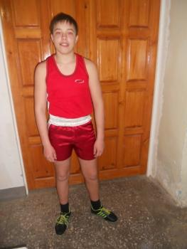
Основные мероприятия:
Профилактическая работа медицинского персонала,
Инструктажи, беседы о «ЗОЖ»
Занятия с волонтерами «Зернышко», волонтерами
ТГПИ имени А.П,Чехова,
с представителями волонтерской организации
«Кто если не мы?!», организацией «Молодая гвардия»
Участие воспитанников в спортивных секциях, спортивных
соревнованиях различных уровней
Участие во Всероссийском конкурсе сочинений
«Молодежь выбирает ЗОЖ»
Беседы, диспуты, ролевые игры

Slide 21
Организация постинтернатного сопровождения
В течение всего года ребята имели возможность общаться с выпускниками, которые часто приходят к нам в гости. Обсуждали проблемы, радовались успехам. Получали знания о самостоятельной жизни
- Общение с шефами
Посещение культурно-образовательных центров
Расширение контактов
Встречи с выпускниками
- Развитие хозяйственно-бытовых навыков.
- Развитие самостоятельности
Социальное воспитание
Профориентация

Slide 22
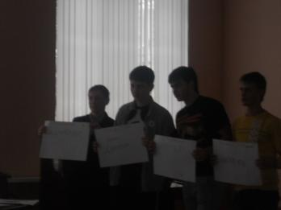
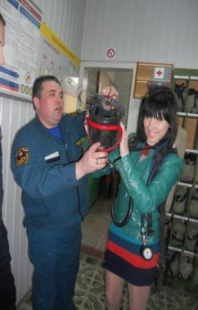
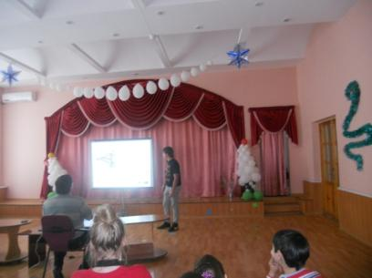
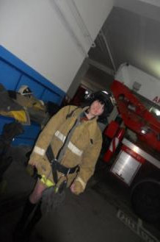
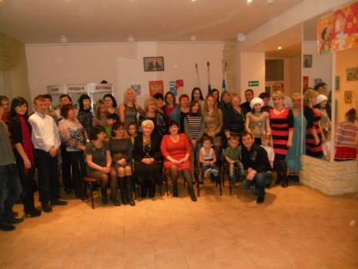
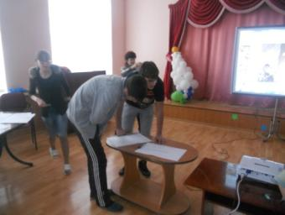
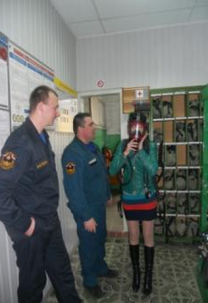
Основные мероприятия:
Участие воспитанников в конкурсе Презентаций
«Моя профессия», Леша А.- 1 место,
Влад А.- 2 место, Саша Ч. -участник
Экскурсия в пожарную часть «Знакомство с
трудностями и режимом спасателей»,
встречи с выпускниками, шефами
Дискуссии на темы: «Семейный бюджет: как
тратить деньги?!», «В чем цель жизни
человека?» и т.д.
.

Slide 23
Профилактическая работа
В данном направлении работа велась в тесном сотрудничестве с администрацией, узкими специалистами (педагог-психолог, нарколог), инспекторами ПДН, молодежными, благотворительными организациями, волонтерами
Системность
Комплексность
Межведомственное взаимодействие
Единство требований
Предупрежде-ние травматизма
Профилактика
Предупреждение употребления ПАВ
Предупреждение самоволь-ных уходов

Slide 24
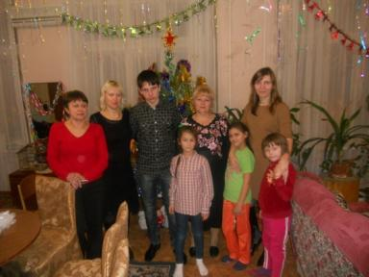
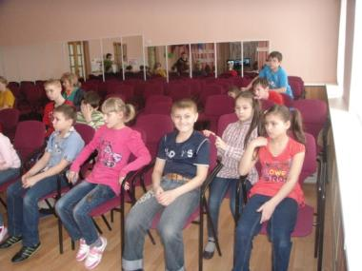
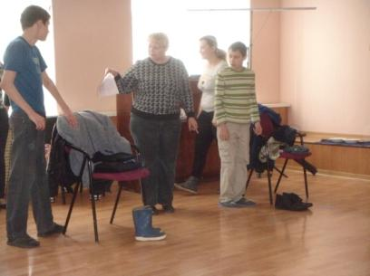
Основные мероприятия:
Профилактическая работа медицинского персонала,
Инструктажи, беседы о «ЗОЖ»
Занятия с волонтерами, взаимодействие с
педагогом-психологом, диспуты, беседы о вреде ПАВ
Участие во Всероссийском конкурсе
«Молодежь выбирает ЗОЖ», Всероссийской олимпиаде
по физкультуре

Slide 25
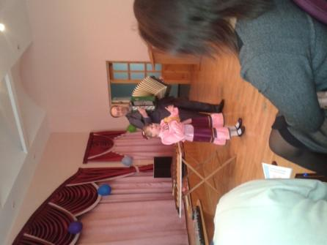
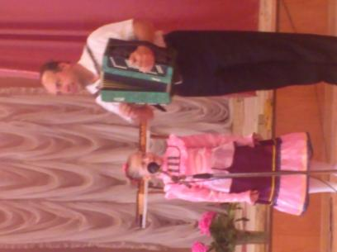
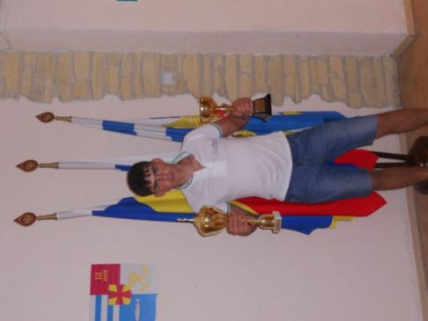
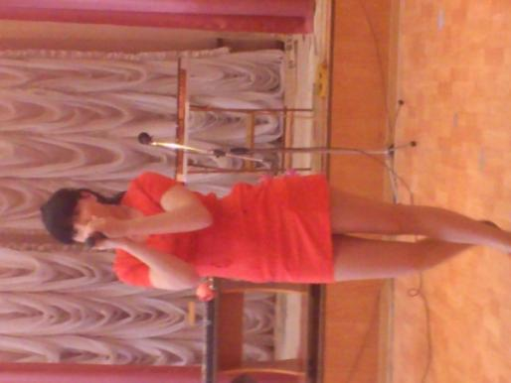
НАШИ РЕЗУЛЬТАТЫ И ДОСТИЖЕНИЯ
В течение года ребята принимали участие в различных конкурсах (творческих, спортивных, массовых мероприятий)
Некоторые наши ребята имеют командные и индивидуальные достижения!

Slide 26
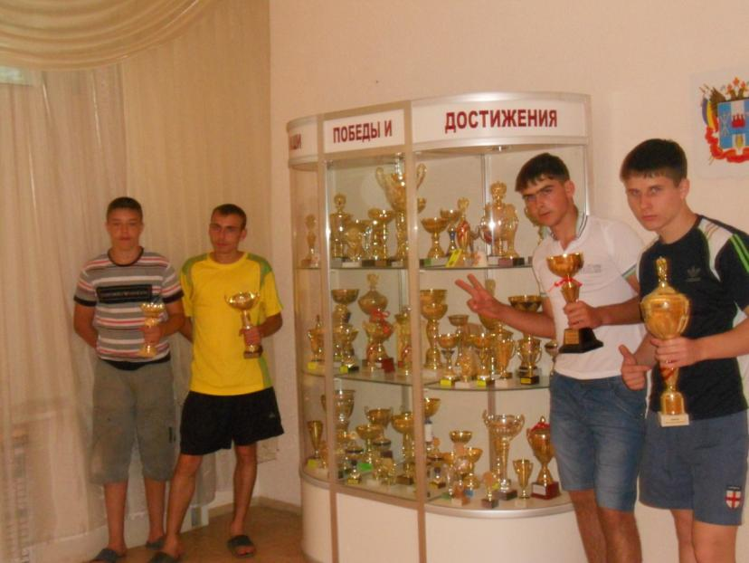
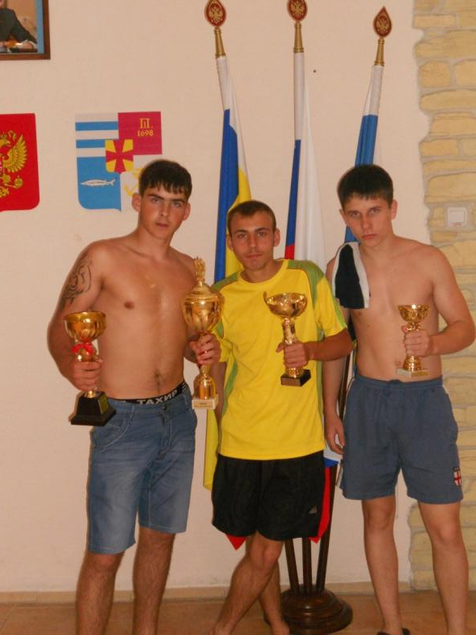
Пусть не во всем но в спорте мы всегда на первом месте!!!

Slide 27
Участие в конкурсах воспитанниками
Ф.И.О. | Достижение | Название конкурса
Харитонова С. | 2 место | Всероссийский конкурс кроссвордов по сказкам Пушкина А.С.
Черномаз С. | участник | Всероссийский конкурс кроссвордов по сказкам Пушкина А.С.
Арчибасов А. | 1 место | Всероссийская олимпиада по физической культуре
Веревкин В. | 2 место | Соревнования по авиамодельному спорту
Черномаз С. | 3 место | Соревнования по боксу
Глазунов З. | 2 место | Международный фестиваль «Молодежь выбирает ЗОЖ»
СкворцовА.,Арчибасов А, Агеев В. | 1 место | Городская спартакиада
СкворцовА.,Арчибасов А, Агеев В. ЧерномазС | 1 место | Областная спартакиада
Скворцов А., Горбатов С. | 1 место | Всероссийская спартакиада «Малые игры доброй воли» - баскетбол

Slide 28

Дипломант 2 степени I Международного конкурса «Молодежь выбирает ЗОЖ»
Глазунов Захар подошел творчески к заданию воспитателей, его видение проблемы здорового образа жизни отметили и организаторы конкурса.

Slide 29


Конкурс кроссвордов по сказкам А.С.Пушкина

Slide 30
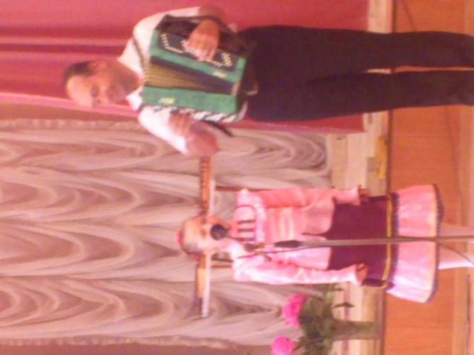
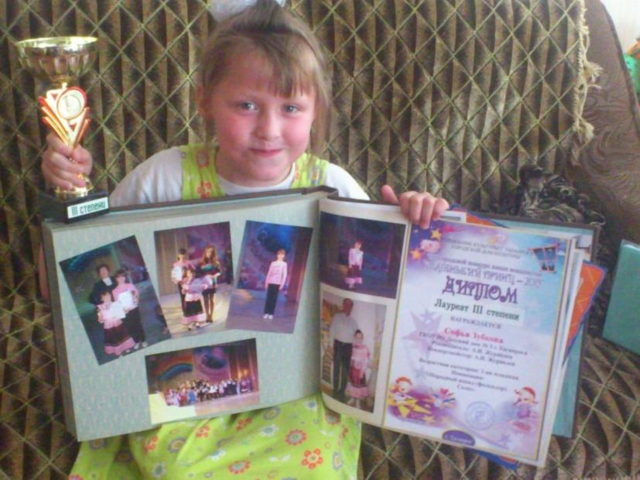
Музыкальные достижения Зубковой Софьи
VII Городской конкурс юных вокалистов «Маленький принц-2013» - III место
«Не смолкают песни на Руси» - II место

Slide 31
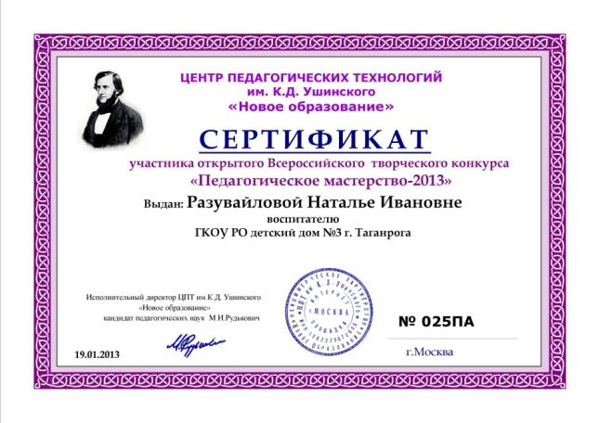



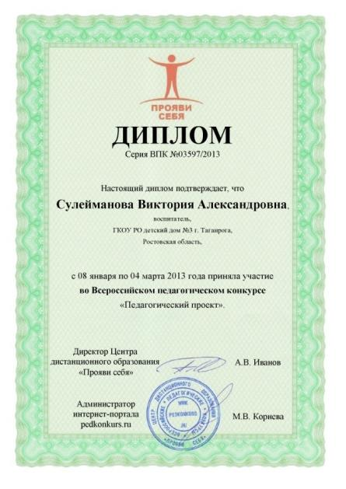
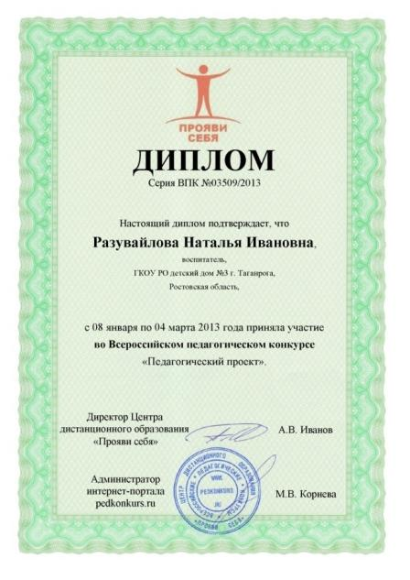
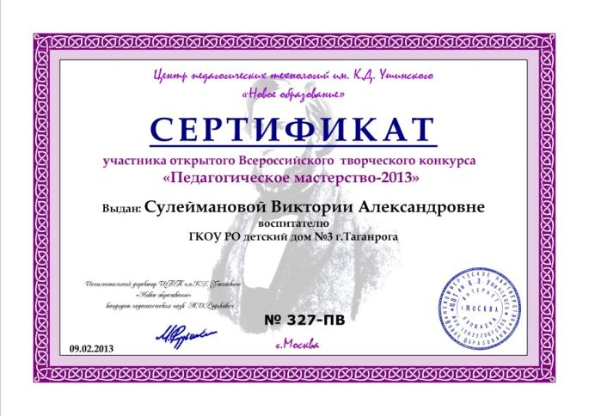
Результаты самообразования педагогов 2 группы

Slide 32
Распространение опыта, публикации
№ | Название публикации | Ф.И.О автора
1. | Духовно-нравственное воспитание в условиях детского дома http://pedsovet.org/components/com_mtree/attachment.php?link_id=82840&cf_id=24 (13-й Всероссийский интернет-педсовет Педсовет.org; 2012г) | Разувайлова Н.И
2. | Духовно-нравственное воспитание детей через творчество http://pedsovet.org/component/option,com_mtree/task,viewlink/link_id,82840/Itemid,6/ (13-й Всероссийский интернет-педсовет Педсовет.org; 2012г) | Разувайлова Н.И
3. | Права и обязанности несовершеннолетних (конспект классного часа) http://nsport.ru//node//545674(Социальная сеть работников образования) | Разувайлова Н.И
4. | Педагогика поддержки ребенка в условиях детского дома (учебно-методическ ий материал)http://nsport.ru//node//5402780(Социальная сеть работников образования) | Разувайлова Н.И

Slide 33
Участие в конкурсах
(Разувайлова Н.И. и Сулейманова В.А.)
№ | Содержание | Организатор, год | Результат
1 | Всероссийский педагогический конкурс «Педагогический проект». | Центр дистанционного образования «Прояви себя» и интернет-портал www.pedkonkurs.ru. 2013г. | Сертификат участника (оба педагога)
2. | Всероссийский творческий конкурс для педагогов «Педагогическое мастерство» | Центр педагогических технологий им. К.Д.Ушинского «Новое образование», 2013 г. | Сертификат участника (оба педагога)
3. | Конкурс «Портфолио учителя» | Интернет-портал Зауч- Инфо, 2013г. | Сертификат участника конкурса (РазувайловаН.И,)
4. | Всероссийский конкурс кроссвордов «Путешествие по сказкам А.С. Пушкина | Центр развития мышления и интеллекта, г. Самара, 2013г. | Сертификат куратора За подготовку воспитанницы Харитоновой Софьи, получившей диплом II степени (РазувайловаН.И.) За подготовку воспитанницы Стадниковой К., получившей диплом II степени(Сулейманова В.А.)

Slide 34
Собственные сайты педагогов
Мини-сайт Разувайловой
Натальи Ивановны
И
Мини-сайт Сулеймановой В.А.
В социальной сети работников образования

Slide 35
Цель и задачи на 2013-2014 уч.год
Цель: развитие интеллектуального и духовного потенциала воспитанников
Задачи:
Внесение корректив в рабочую программу «Формирование интеллектуального потенциала воспитанников», ее дальнейшая реализация
Продолжить работу по духовно-нравственному воспитанию детей и подростков
Продолжить работу по сплочению и развитию детского коллектива, адаптации прибывших воспитанников

Slide 36
Спасибо за внимание

